Slide 1



实验报告
方案一：普通键盘Normal Keyboard
方案二：倾斜排布Inclined Keyboard
方案三：滑动为主Slide Keyboard
李佳恒 王子腾 段宇函

Slide 2



1
工程综述
目 录
2
测试数据
3
对比

Slide 3
01
工程综述

Slide 4
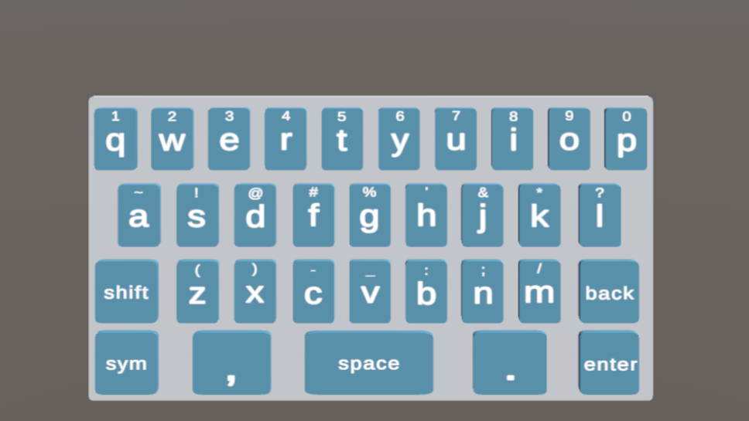
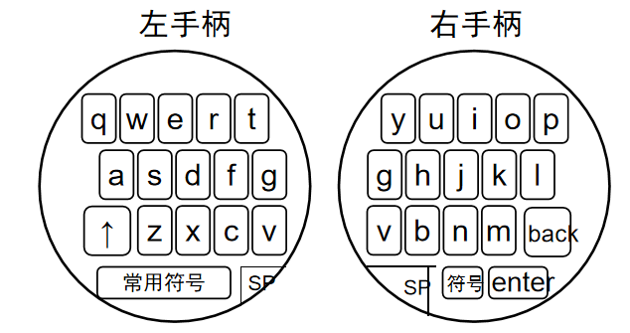
Normal Keyboard
采用用户最熟悉的手机键盘布局映射到触控板上，同时增加了处于最中间的按键使左右两端都可以达到，适合更多元的用户习惯。
使用触击+滑动的选择方式，可以复现智能机打字的感觉，只在抬手的时候打字，因而同时支持滑动，增加了容错率和打字速率。
3/20

Slide 5
用户测试
(限于时间，练习5min以上的测试较少).
 | 平均值 | 中位数 | 最大值 | 最小值
速度(字符/分钟) | 50.9 | 50 | 65 | 37
修正错误率 | 0.13 | 0.13 | 0.24 | 0.06
文章测试
(上手1min)
 | 1 | 2 | 3 | 4 | 5
速度(字符/分钟) | 63 | 90 | 74 | 80 | 50
修正错误率 | 0.095 | 0.033 | 0.040 | 0.075 | 0.08
(练习5min以上)
乱码测试
 | 平均值 | 中位数 | 最大值 | 最小值
速度(字符/分钟) | 33.67 | 32.5 | 39 | 30
修正错误率 | 0.079 | 0.074 | 0.16 | 0
(上手1min)
（更多见后续对比章节）
4/20

Slide 6
Normal Keyboard-可能的优化
熟悉布局，上手快，但由于不知手指的具体位置，往往需要在键盘上做额外的滑动。
按下前无法知道当前手指位置是主要局限。
调整布局，优化两部分分界处共享的按键，适应不同的个人打字习惯。
调整映射区域的阈值，如适当加大难以把握的边缘区域的范围
增加放弃本次触摸的按键/手势，误触时可以放弃。
5/20

Slide 7
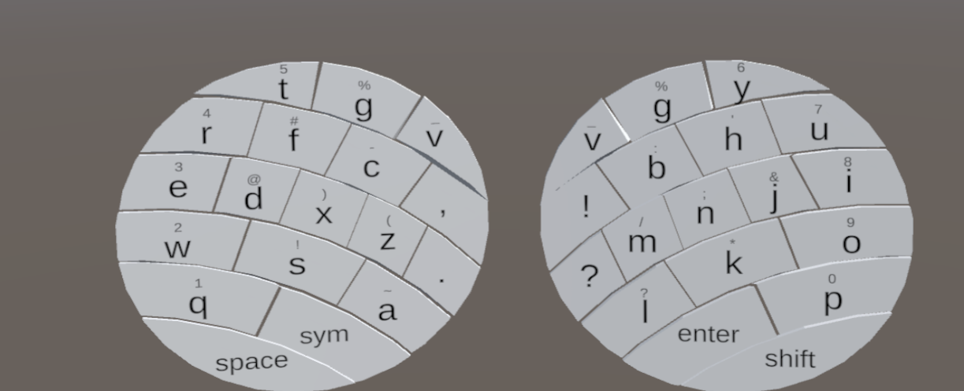
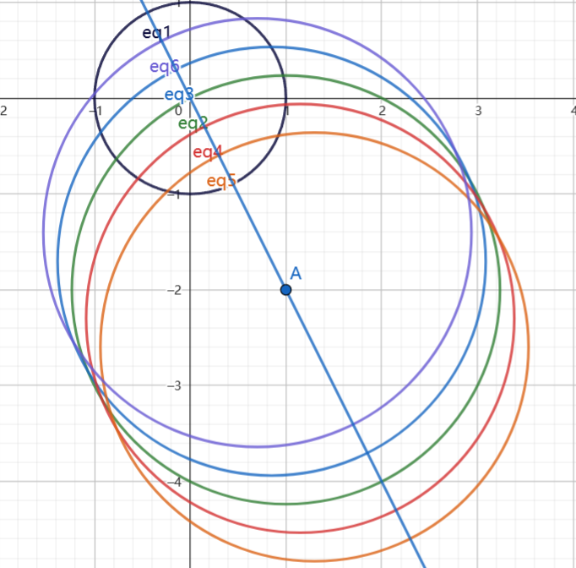
Incline Keyboard
人的大拇指在滑动时的轨迹符合一定规律，我们将其近似于5个相同半径且圆心在同一条直线上的圆。其中直线斜率以及大圆半径可以通过每个人的手指长度R以及在控制器上的偏移角度θ自定义。
通过这5个圆切割触摸板成6个区域，并按照人们熟悉的普通键盘的键盘构造来布置键位，将按键分区映射到触控板上。
同样采用触摸+滑动的选择方式，只用抬手位置计算按键，既可以实现如手机般的触摸打字，又可以通过滑动找按键。
7/20

Slide 8
用户测试
(限于时间，练习5min以上的测试较少).
 | 平均值 | 中位数 | 最大值 | 最小值
速度(字符/分钟) | 38.36 | 38 | 48 | 23
修正错误率 | 0.15 | 0.18 | 0.39 | 0
文章测试
(上手1min)
 | 1 | 2 | 3 | 4
速度(字符/分钟) | 52 | 54 | 45 | 40
修正错误率 | 0.038 | 0.037 | 0.044 | 0
(练习5min以上)
乱码测试
 | 平均值 | 中位数 | 最大值 | 最小值
速度(字符/分钟) | 26 | 26.5 | 33 | 15
修正错误率 | 0.12 | 0.10 | 0.33 | 0
(上手1min)
（更多见后续对比章节）
8/20

Slide 9
Incline Keyboard-可能的优化
滑动找按键体验更好。
按键排布、字母顺序等未经优化，找不到字母是主要限制因素。
优化按键布局，如降低触摸板边缘按键密度。
优化字母顺序，尝试提高认知上与常用的qwert键盘的相似度。
9/20

Slide 10
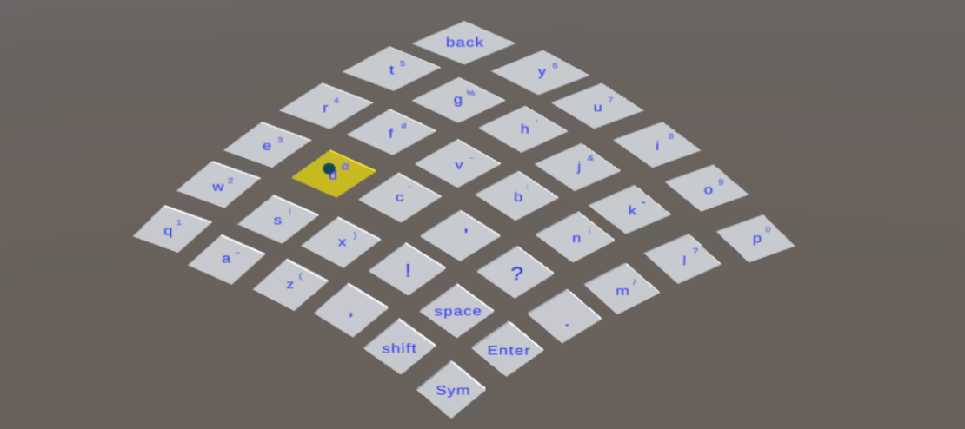
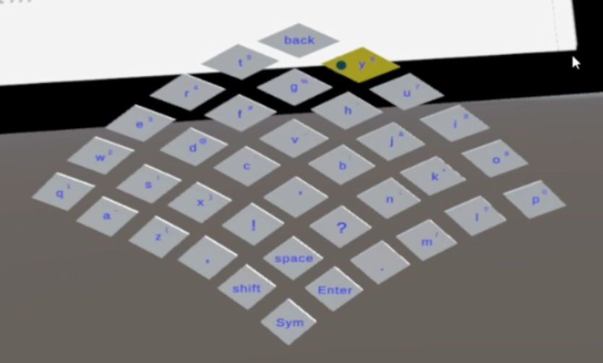
Slide Keyboard
通过滑动控制选择位置，通过按下扳机输入，作为前两种触摸方式的比较。
键盘自带弧度以适应手指自然旋转。
相较固定行列选择有更好的自由度。
可以使用单手完成。
11/20

Slide 11
用户测试
(限于时间，练习5min以上的测试较少).
 | 平均值 | 中位数 | 最大值 | 最小值
速度(字符/分钟) | 31.22 | 30 | 39 | 21
修正错误率 | 0.040 | 0.033 | 0.095 | 0
文章测试
(上手1min)
 | 平均值 | 中位数 | 最大值 | 最小值
速度(字符/分钟) | 23 | 23 | 27 | 20
修正错误率 | 0.02 | 0 | 0.1 | 0
乱码测试
(上手1min)
（更多见后续对比章节）
12/20

Slide 12
Slide Keyboard-可能的优化
交互简单明了。
基于碰撞箱的实现带来按键选择的不稳定。
移动自由度过高，手指移动和小球移动映射未经优化，使“一下子滑不到”、“滑不准”成为主要局限。
优化手指滑动运动到小球运动的映射。
目前双手均可滑动控制选择位置，无法高效控制。需要重新设计为左右手分别控制行和列，每一个触控板上划分6个区域进行位置选择，左右手分工更加明确，并且类似于Inclined Keyboard，可以通过人手指参数，自定义圆形划分参数，实现更好的用户体验，提高效率
相比按下扳机，尝试触摸抬起的选择，并增加不输入的手势
或可尝试用手柄运动而非手指运动，或用射线。
13/20

Slide 13
02
测试数据

Slide 14
练习1min
15/20

Slide 15
练习5min+
Normal Keyboard
 | 1 | 2 | 3 | 4 | 5 | 平均
速度(字符/分钟) | 63 | 90 | 74 | 80 | 50 | 71.4
修正错误率 | 0.095 | 0.033 | 0.040 | 0.075 | 0.08 | 0.065
Inclined Keyboard
 | 1 | 2 | 3 | 4 | 平均
速度(字符/分钟) | 52 | 54 | 45 | 40 | 47.75
修正错误率 | 0.038 | 0.037 | 0.044 | 0 | 0.030
Slide Keyboard
(未做足够测试)
16/20

Slide 16
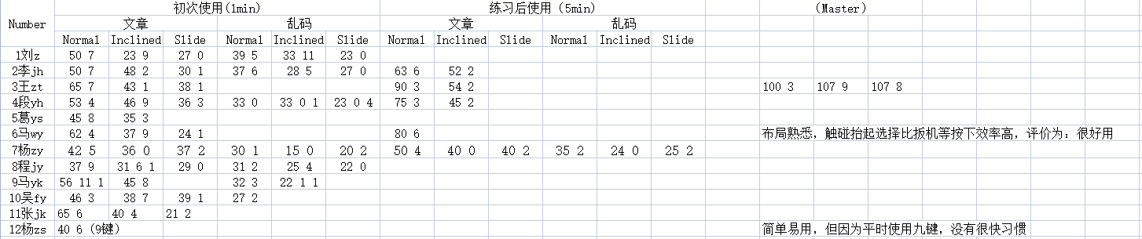
其他数据
Normal Keyboard 熟练后 (<30min)
 | 1 | 2 | 3 | 平均
速度(字符/分钟) | 100 | 107 | 107 | 104.7
修正错误率 | 0.030 | 0.084 | 0.075 | 0.063
原始数据
17/20

Slide 17
03
对比

Slide 18
客观指标上
方案一 Normal Keyboard 最快，方案三 Slide Keyboard 错误率最低。方案二 Incined Keyboard 上手较慢，速度位于中间，错误率较高，个体差异较大。
主观感受上
方案一最熟悉，容易在较短时间达到较快速度。
方案二手指滑动找按键较方案一更舒适，因键盘模型和触摸板直接对应，按键位置的视觉反馈更强。但按键位置、字母顺序不合理使得找字母困难。
方案三最简单直观，上手快，但运动映射不理想。
19/20

Slide 19
整体优化
无法追踪手指位置是基于触摸板映射的方法相较于手柄运动的方法最大的劣势。
调整按键布局，减少触摸板边缘按键密度。针对触控板硬件在边缘的非线性检测值造成的宽度不均进行优化。
映射区域边缘的处理，使用一些算法增加边缘选择稳定性与准确度。
结合用户打字习惯，调整优化左右手分开的键盘中的共享按键。
优化字母顺序，在行、列等特征上尽量接近常用的QWERT键盘。
长按复选框的初始状态应根据按键在触摸板上的位置（或手指长按时的位置）进行调整，避免“无可左/右滑的空间却必须左/右滑”的情况。
20/20

Slide 20
谢谢

